Slide 1
Области оценки исследования апробационного исследования PISA-2012
  Математическая грамотность (основная область)
  Естественнонаучная грамотность
  Грамотность чтения
  Все тестовые задания в данном цикле исследования будут направлены на оценку математической грамотности

Slide 2
Содержательные области математики
  Количество
  Пространство и форма
  Изменения и отношения
  Неопределенность

Slide 3
Области естественнонаучных знаний
  Структура и свойства вещества
  Атмосферные изменения
  Физические и химические изменения
  Передача энергии
  Силы и движение
  Физиологические изменения
  Генетический контроль
  Экосистемы
  Земля во Вселенной
  Географические изменения

Slide 4
Форма материалов для чтения
  «Сплошные тексты» (прозаические произведения, например, описание, повествование, объяснение, аргументация);
  «Несплошные тексты» (графики, формы, информационные листы и др.);

Slide 5
ПЕРВЫЙ УРОВЕНЬ – «ВОСПРОИЗВЕДЕНИЕ»
Привычные формы представления информации; прямое применение известных фактов, стандартных приемов и методов; применение известных алгоритмов; работа со знакомыми выражениями; выполнение вычислений;
Математическая грамотность
Уровни математической грамотности

Slide 6
ВТОРОЙ УРОВЕНЬ – «УСТАНОВЛЕНИЕ СВЯЗЕЙ»
Переход от одной формы информации к другой; создание математической модели; применение различных известных методов к решению задач, близких к известным; интерпретация полученного решения
Математическая грамотность
Уровни математической грамотности

Slide 7
ТРЕТИЙ УРОВЕНЬ – «РАССУЖДЕНИЯ»
Сложные проблемы; размышление и интуиция; творческий подход; разработка метода решения; обобщение; обоснование;
Математическая грамотность
Уровни математической грамотности

Slide 8
Тестовые задания по математике
  Задания распределены в соответствии с их классификацией по компетенциям;
  В соответствии с их классификацией по оцениваемым математическим знаниям;
  По типам;
  По уровню сложности

Slide 9
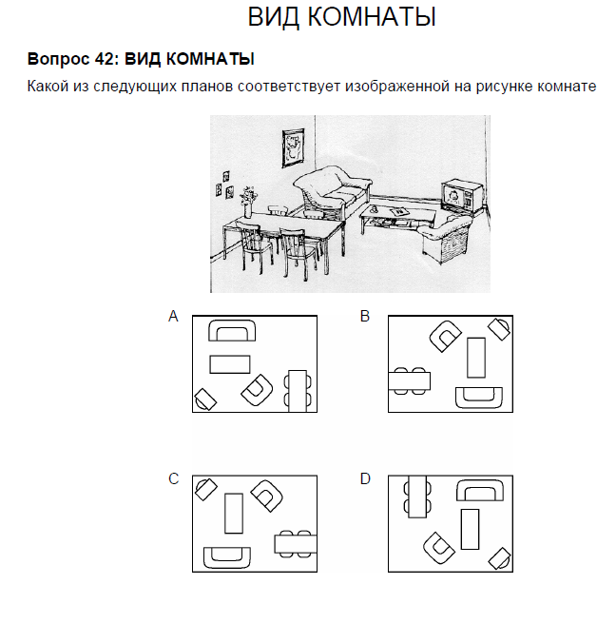
Математическая грамотность
Примеры заданий

Slide 10
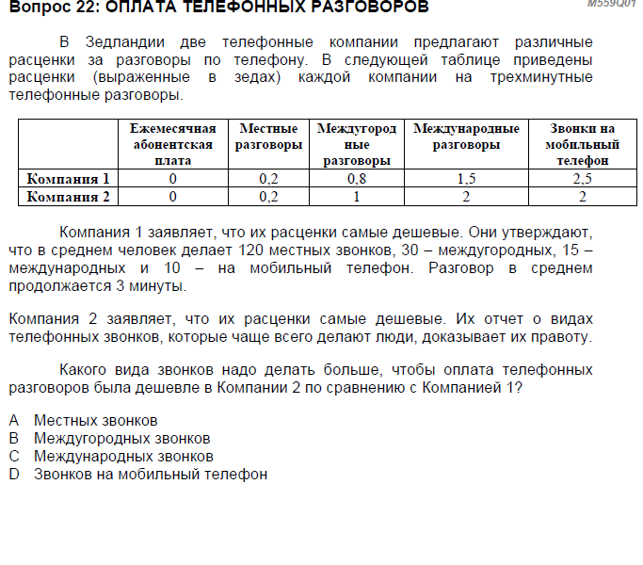
Математическая грамотность
Примеры заданий

Slide 11
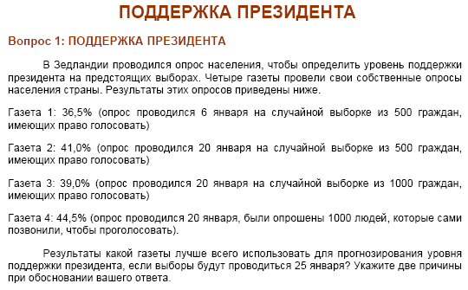
Математическая грамотность
Примеры заданий

Slide 12
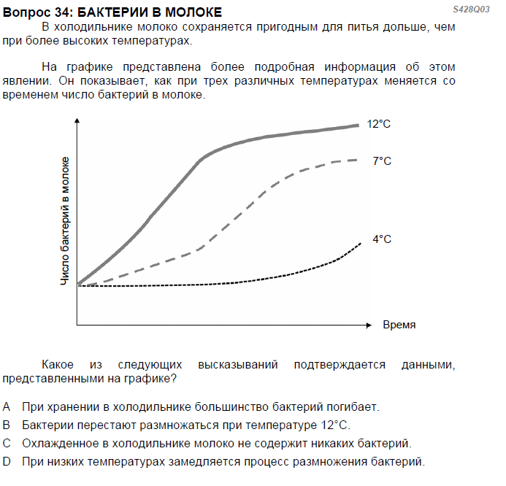
Естествонаучная грамотность
Примеры заданий

Slide 13
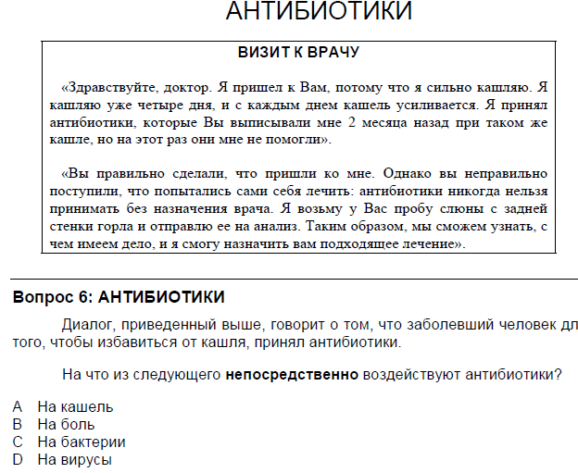
Грамотность по чтению
Примеры заданий

Slide 14
Математическая грамотность
Примеры заданий

Slide 15
Классификация учащихся по группам способности, основанным по видам ответа
Нет ответа
Неполный ответ
Полный ответ
Описание кода 0
Описание кода 1
Описание кода 2
Отображает ответы учащихся, достигших низкий результат по математике
Отображает ответы учащихся, достигших средний результат по математике
Отображает ответы учащихся, достигших высший результат по математике
☹
😐
☺
низкий результат
высокий результат

Slide 16
Специальные коды: ‘0’ и ‘9’
Код ‘9’ (Нет ответа) используется в тех случаях, где учащийся пропустил и не дал ответа на вопрос.
Другие ответы, такие как «Я незнаю» или «-» оцениваются кодом ‘0’. (Ответ не принимается)

Slide 17
Тип заданий и их оценивание
Задание с выбором ответа
Задание со свободно- конструируемым ответом
Вводится в базу данных
Оценивается экспертами по кодированию

Slide 18
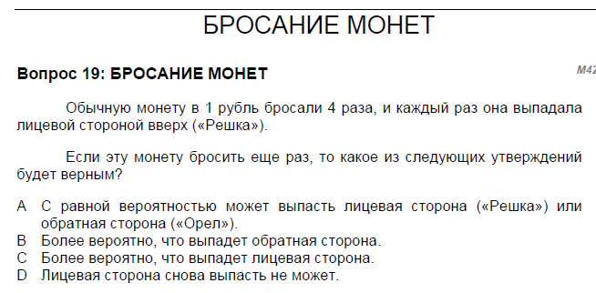
Задания с выбором ответа
Примеры заданий

Slide 19
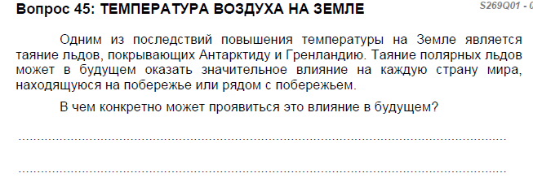
Задания со свободно- конструируемым ответом
Примеры заданий

